Slide 1
Desarrollo
Habilidades

Slide 2

Habilidad Comprender
1° Ciclo
19 - 23
Octubre

Slide 3
LÍMITE DE TIEMPO:
3 minutos
60
50
10
40
20
30

Slide 4
Observa la imagen a continuación y compara las imágenes, identificando aquellos que son mayor, menor o igual

Slide 5
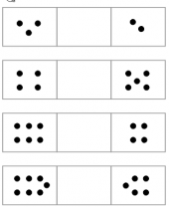
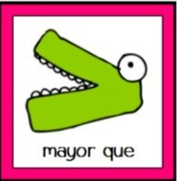

Slide 6
LÍMITE DE TIEMPO:
5 minutos
60
50
10
40
20
30

Slide 7
Observa la imagen a continuación y relaciona las imágenes presentadas con los sentidos correspondientes

Slide 8
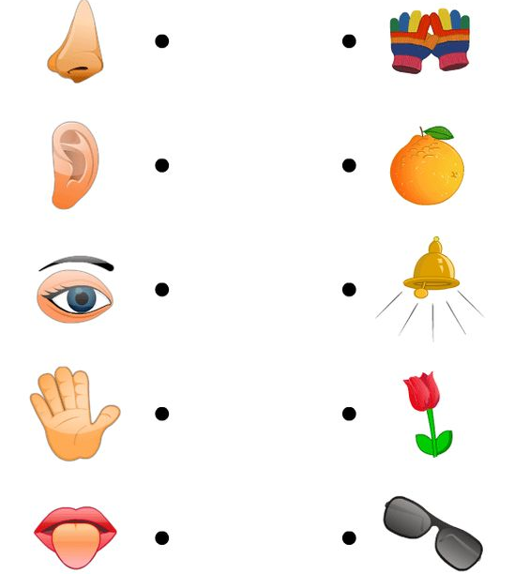

Slide 9

Ahora sumemos el puntaje
Actividad 1: 3 puntos
Actividad 2: 5 puntos
Si completaste media actividad, tienes la mitad del puntaje mencionado

Slide 10
Esperamos tus comentarios ☺
Recuerda que si tienes dudas puedes contactarte directamente con nosotros a través de tu profesora jefe
Habilitaremos una sección de encuesta en nuestra pagina oficial de Facebook, recuerda responder y dejar tus comentarios.
Te esperamos para la próxima actividad.

Slide 11
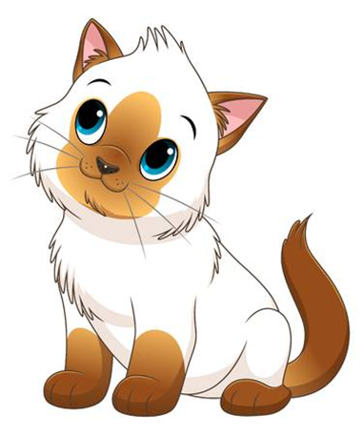
Los extrañamos mucho

